Slide 1
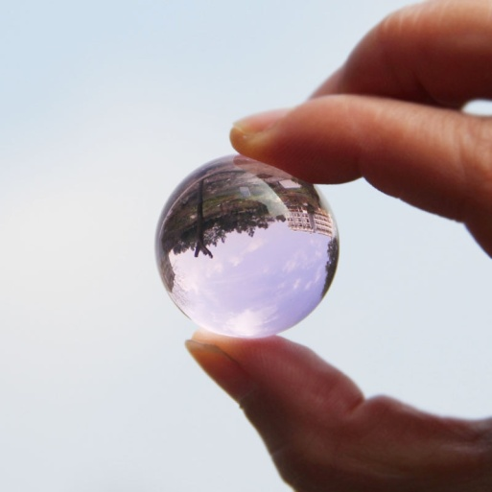
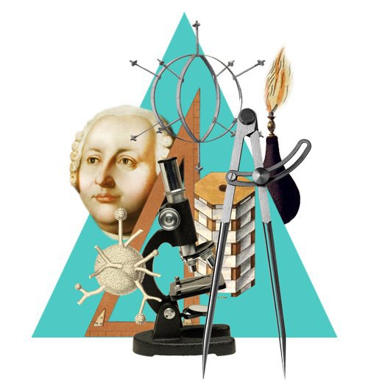
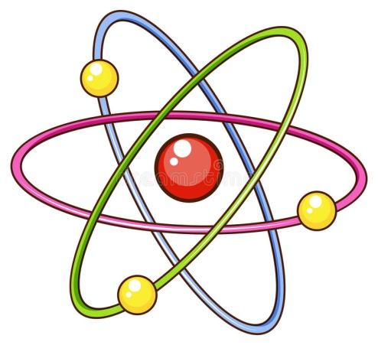
«Есть высшая смелость – смелость
изобретения»
А. С. Пушкин
«Топ - 15
интересных открытий
и изобретений»
апрель
онлайн-презентация

Slide 2
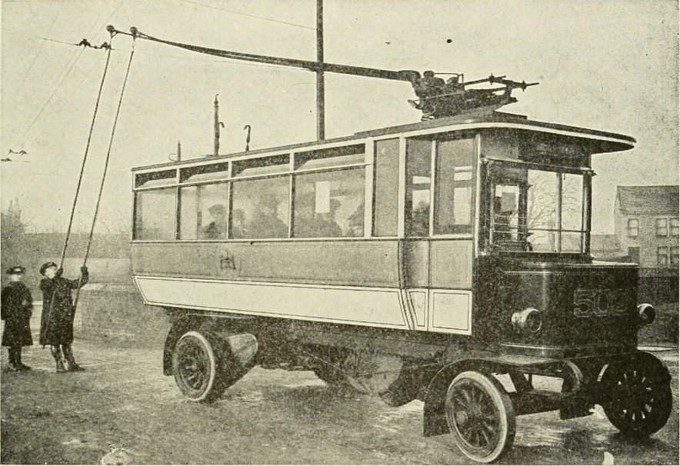
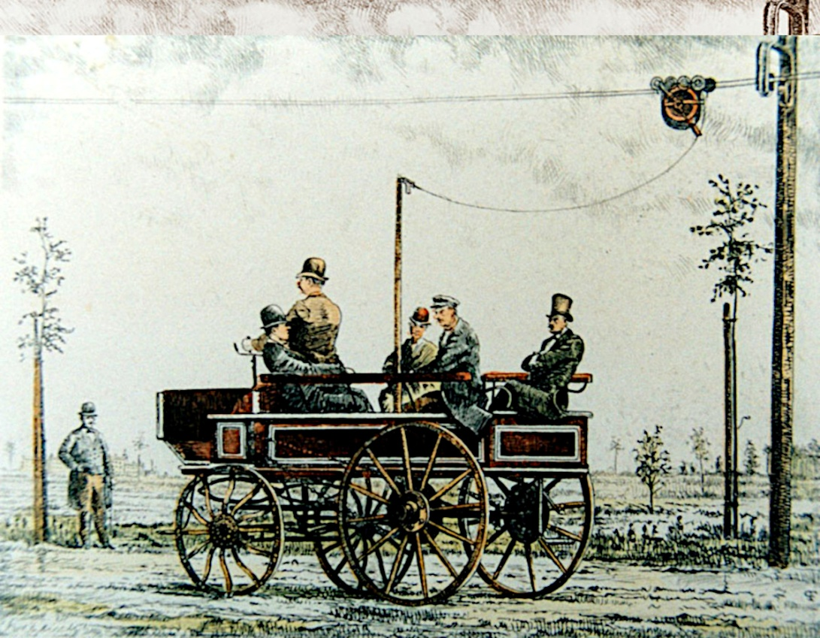
1 апреля 1890
Патент на первый троллейбус
Бельгийский эмигрант Шарль Ван Деполь получил в США патент на первый троллейбус

Slide 3
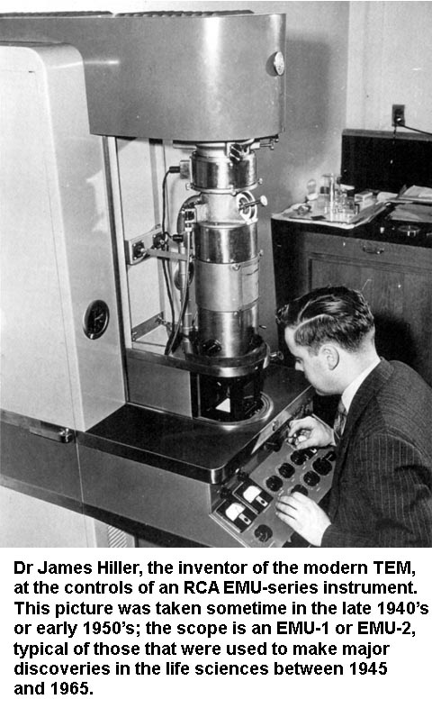
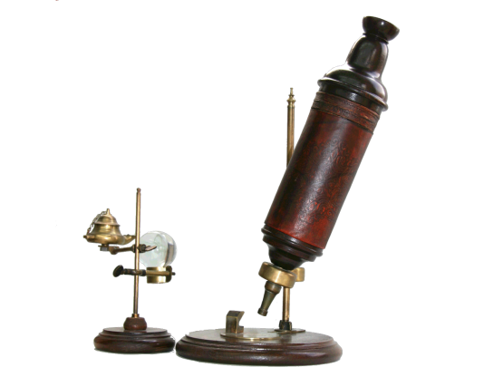
1 апреля 1890
Электронный микроскоп
В Нью-Джерси впервые демонстрируется электронный микроскоп.
Электронный микроскоп (ЭМ) — это прибор, который позволяет получать изображение объектов с максимальным увеличением до 106 раз, благодаря использованию, в отличие от оптического микроскопа, вместо светового потока пучка электронов с энергиями 200 В ÷ 400 кэВ и более (например, просвечивающие электронные микроскопы высокого разрешения с ускоряющим напряжением 1 МВ).

Slide 4
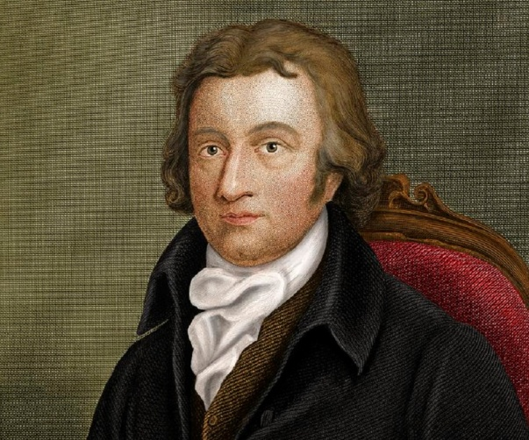
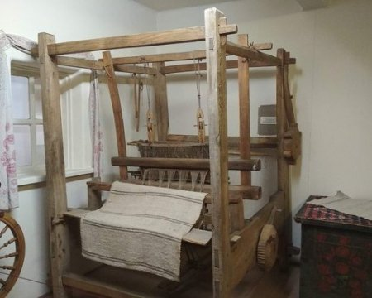
4 апреля 1775
Патент на механический ткацкий станок с ножным приводом
В 1775году Картрайт получил
патент на механический ткацкий
станок с ножным приводом, который в 40 раз увеличил производительность труда.

Slide 5
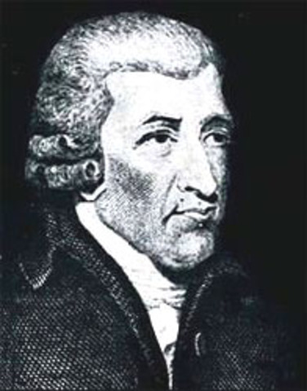
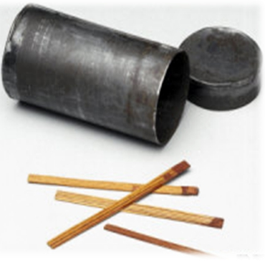
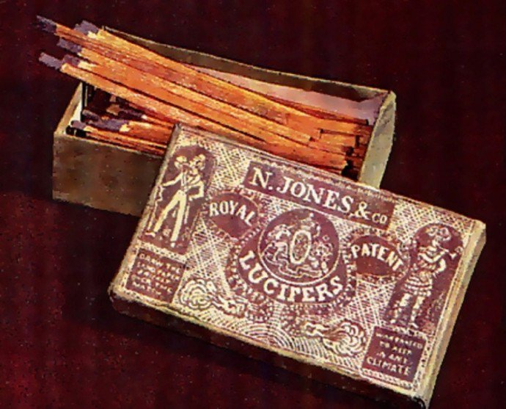
7 апреля 1827 год
Первые спички
Английский фармацевт Джон Уокер придумал свое изобретение совершенно случайно. В 1826 году он, поскольку являлся фармацевтом, смешивал химикаты с помощью палки. На конце этой палки образовалась засохшая капля. Чтобы убрать ее, он чиркнул палкой по полу. Вспыхнул огонь!
Он стал экспериментировать, и 7 апреля 1827 года состоялась первая коммерческая сделка: Уокер продал адвокату Никсону первые спички, состоявшие из смеси бертолетовой соли, белого фосфора и клея.

Slide 6
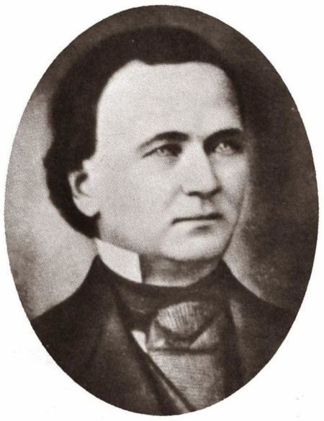
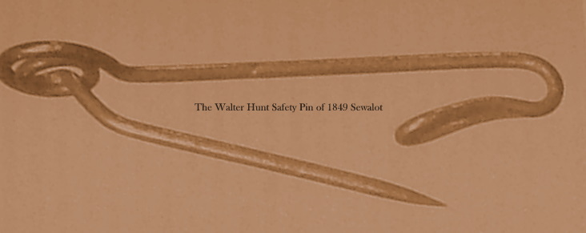
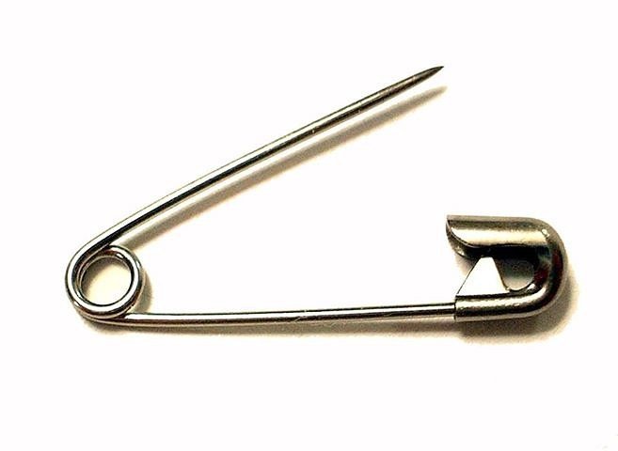
10 апреля 1849 год
Патент на булавку
Нью-йоркский механик Уолтер Хант запатентовал безопасную булавку. Ему нужно было срочно заплатить долг в 15 долларов, а денег не было.
Подумав пару часиков, он сделал эскиз простенькой проволочной застежки.
С одного конца у нее была кольцевая пружинка, а с другого пластинчатый замочек («приемничек») для кончика иглы.

Slide 7
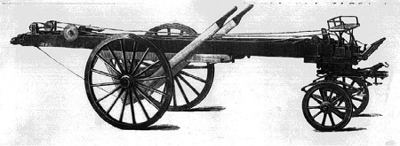
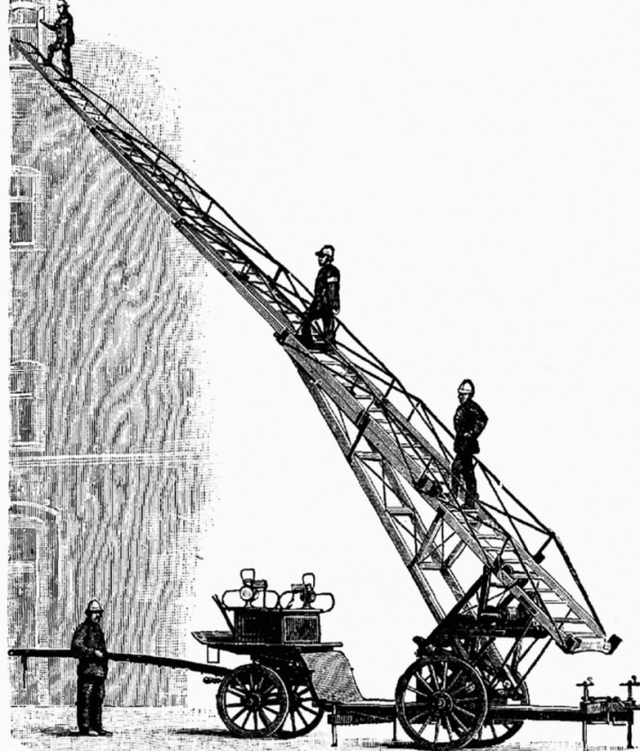
8 апреля 1766 год
Патент на первую пожарную лестницу
В Америке была запатентована первая в мире пожарная лестница. Значение данного изобретения сложно переоценить, ведь оно не раз спасало жизни людей.
Необходимость данного изобретения возникла в связи с постройкой первых многоэтажных зданий, когда спасать людей в случае пожара из самых верхних помещений было очень проблематично.
Эта первая запатентованная лестница была высотой чуть менее 10 метров.

Slide 8
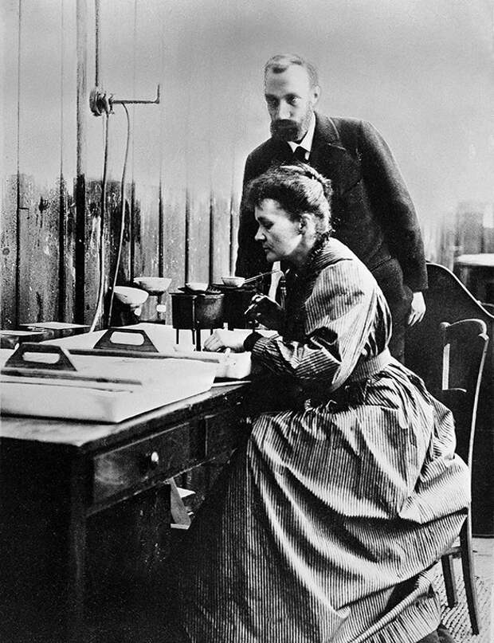
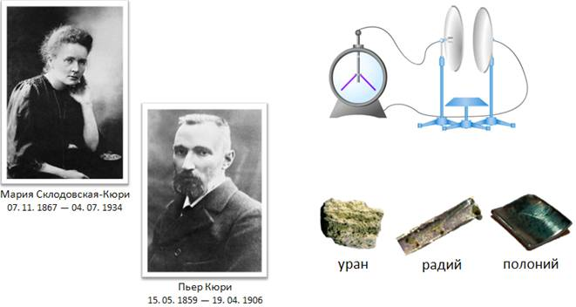
20 апреля 1902 год
Чистый радий
Радий (Ra) Пьер и Мария Кюри открыли еще в 1898 году, о чем сделали доклад во Французской академии наук.
Однако то был не чистый радий, а его смесь с другим радиоактивным элементом — барием. Кюри получили ее из отходов, оставшихся после выделения урана из урановой руды.

Slide 9
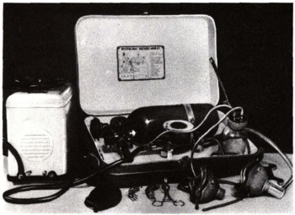
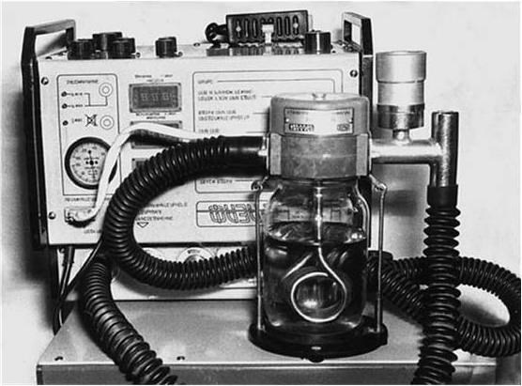
18 апреля 1927 год
Аппарат ИВЛ
Ленинградский комитет по делам изобретений запатентовал прибор искусственного дыхания.
Аппарат искусственной вентиляции лёгких (аппарат ИВЛ) — это медицинское оборудование, которое предназначено для принудительной подачи газовой смеси (кислород и сжатый осушенный воздух) в лёгкие с целью насыщения крови кислородом и удаления из лёгких углекислого газа.

Slide 10
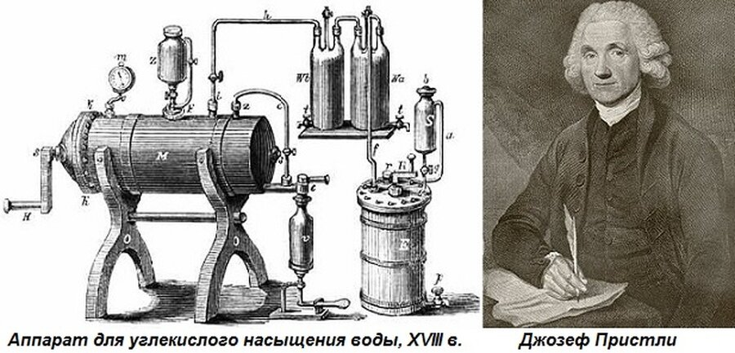
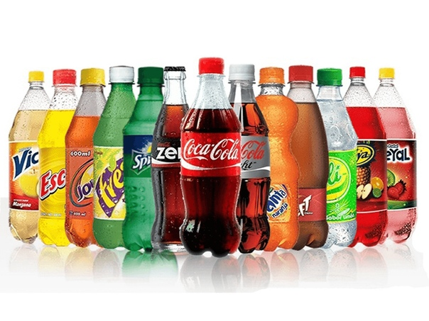
24 апреля 1883 год
Газированная вода
США была запатентована газированная вода.
Этим «изобретением» мир обязан британскому химику, богослову и философу Джозефу Пристли, открывшему одно из свойств диоксида углерода, с помощью которого и стало возможным создать газированную воду.

Slide 11
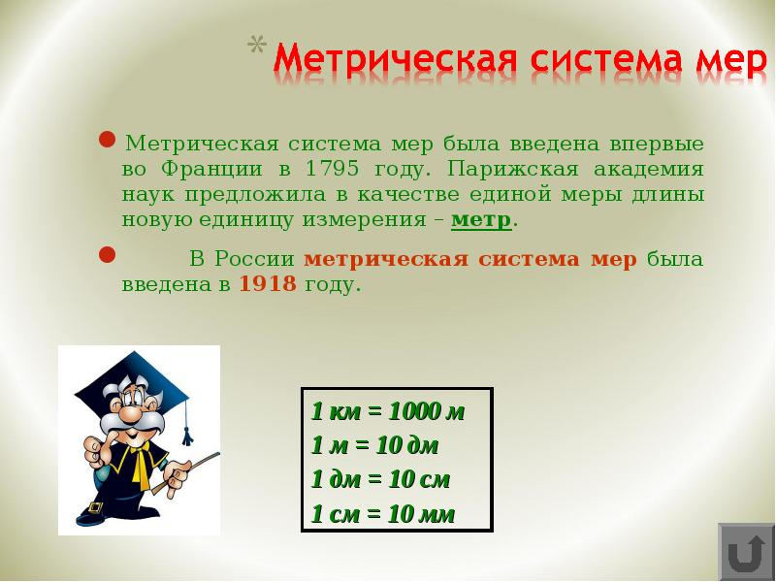
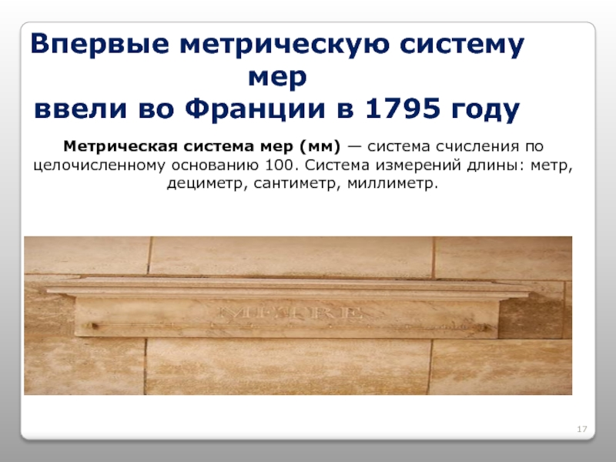
7 апреля 1795 год
Единица длины- метр
Во Франции принят закон, по которому основной единицей длины стал метр.
В дальнейшем на метрическую систему мер перешли практически все страны мира

Slide 12
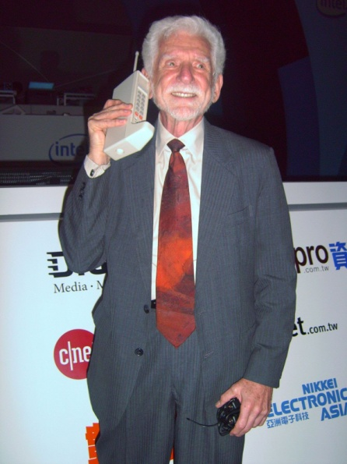
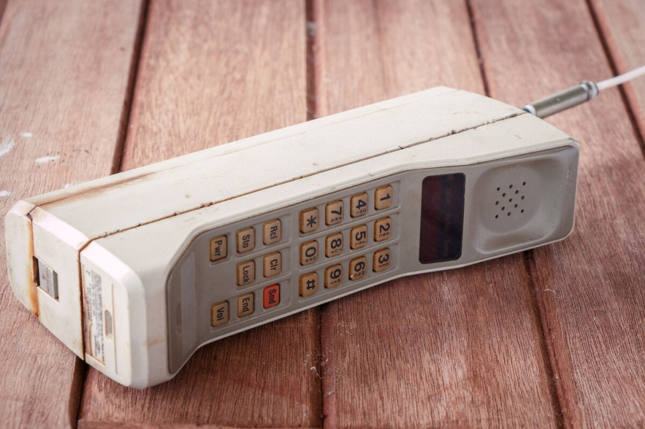
3 апреля 1973 года
Сотовый телефон
Этот день считается началом новой эпохи в области телекоммуникаций.
Американский инженер и физик Мартин Купер сделал первый в мире звонок по сотовому телефону!
На тот момент ученый работал в компании «Motorola»: тогда мобильные телефоны были огромными, и Купер одним из первых высказал идею о необходимости уменьшить сотовый до таких размеров, чтобы его можно было носить с собой.

Slide 13
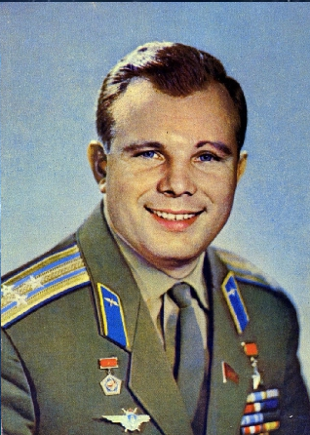
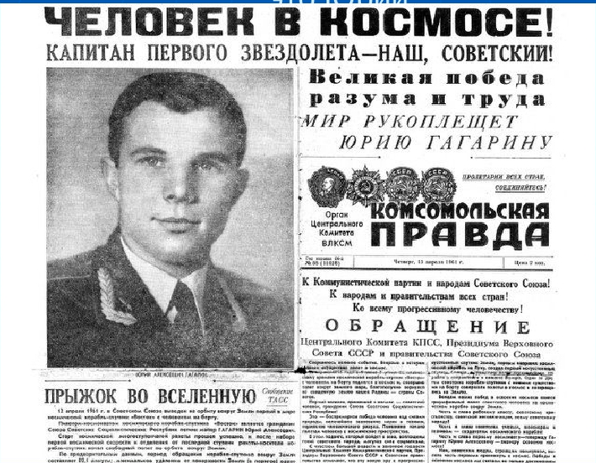
12 апреля 1961 года
Первый полет человека в космос
12 апреля 1961 года гражданин Советского Союза старший лейтенант Ю.А. Гагарин на космическом корабле «Восток» впервые в мире совершил орбитальный облет Земли, открыв эпоху пилотируемых космических полетов.
Полет, длившийся всего 108 минут, стал мощным прорывом в освоении космоса

Slide 14
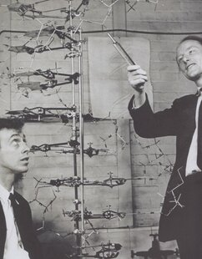
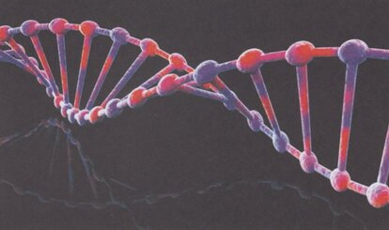
25 апреля 1953 года
ДНК
Совершив невероятный научный подвиг, Фрэнсис Крик и Джеймс Уотсон разгадали структуру дезоксирибонуклеиновой кислоты, более известной по сокращению ДНК.
В этом им помогали коллеги Розалинд Франклин и Морис Уилкинс.
ДНК присутствует в миллиардах клеток, составляющих наше тело. Это химическое соединение, которое является носителем генетической информации и содержит «инструкции» по построению организма.

Slide 15
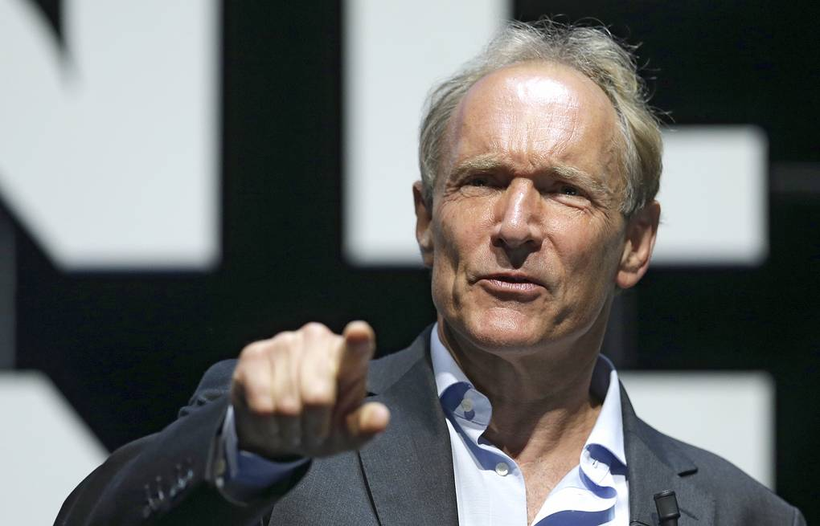

30 апреля 1992 года
Интернет
В Женеве объявлено, что технология Всемирной паутины (World Wide Web), разработанная сотрудником Европейской лаборатории физики элементарных частиц (CERN) англичанином Тимом Бернесом-Ли, будет для всех бесплатной.
Вот тут-то Интернет и зашагал вперед семимильными шагами

Slide 16
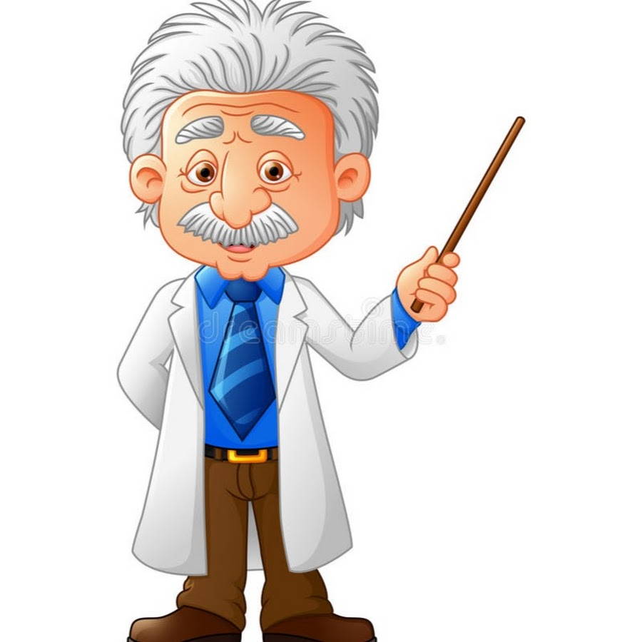
Спасибо
за
внимание

